Slide 1


Slide 2
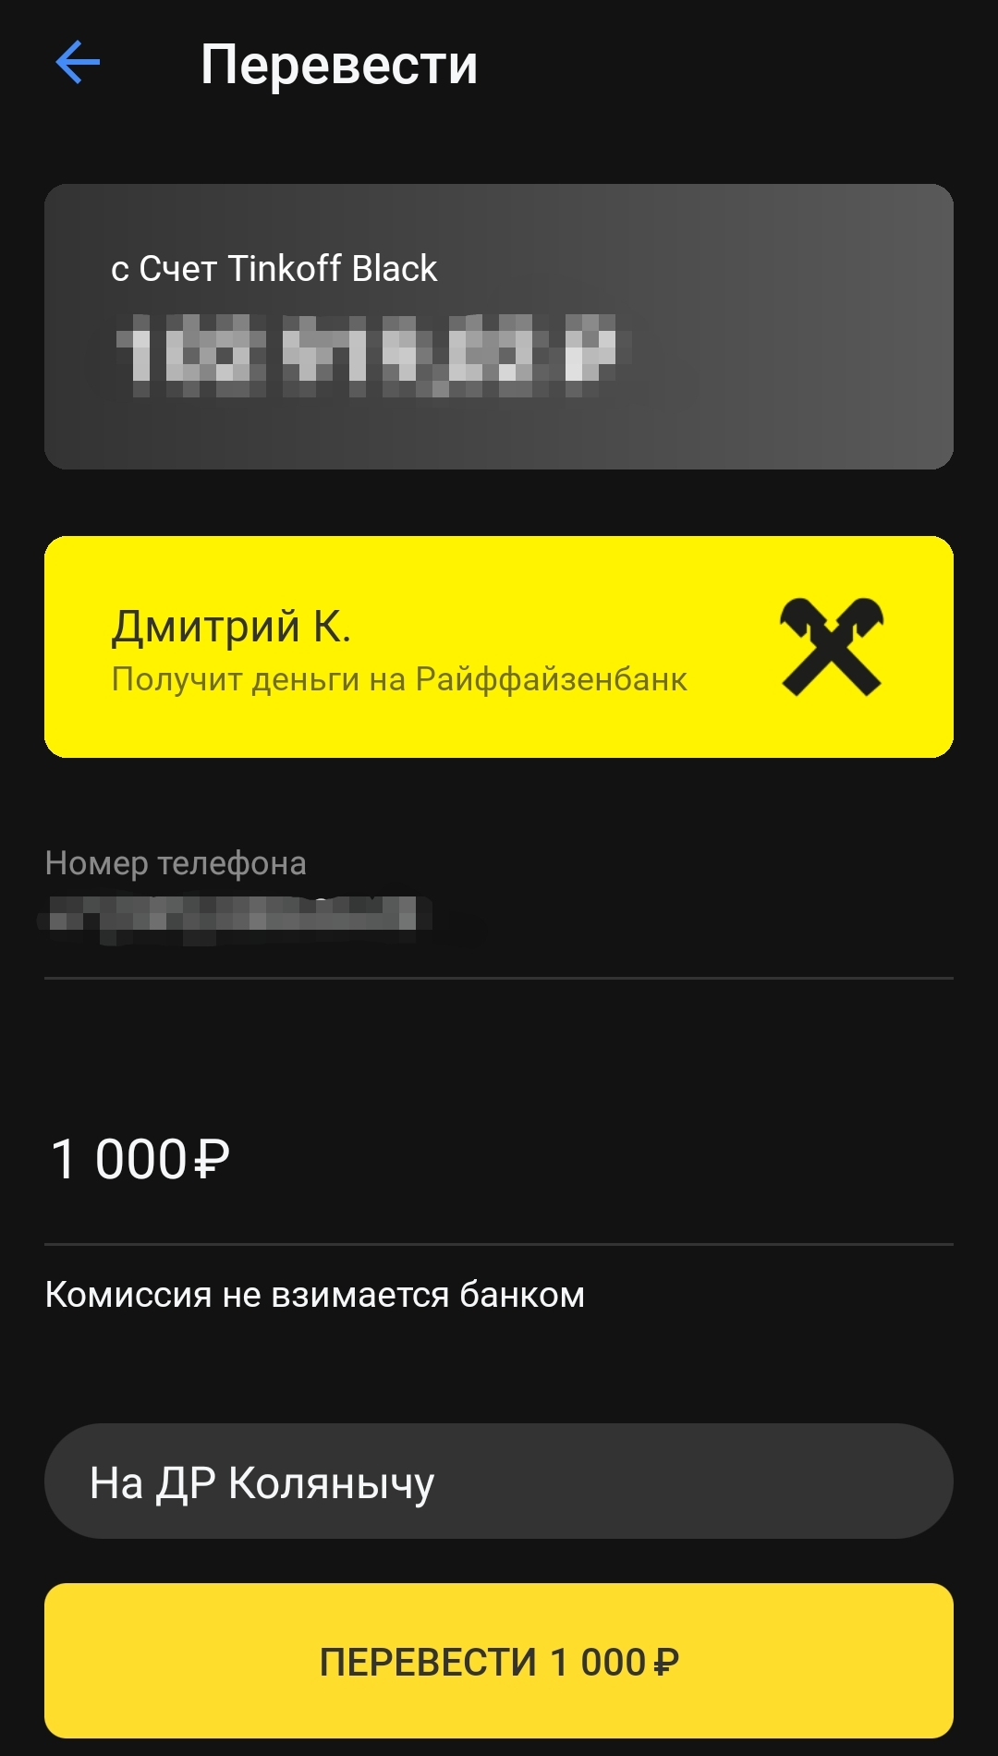


Представление себя

Slide 3
Effective Enums
Было бы круто сделать счетчик слайдов в виде полоски прохождения юнит-тестов

Slide 4



Slide 5
Разминка

Slide 6
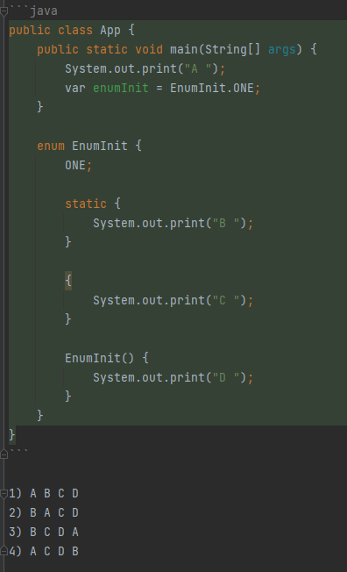
Разминка 1

Slide 7
Правильный ответ

Slide 8
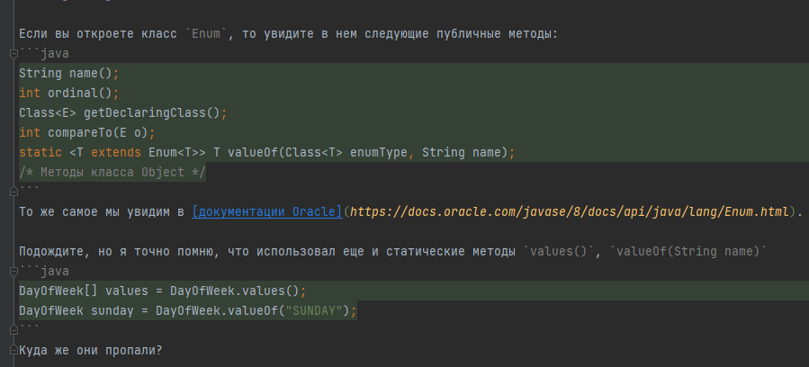
Разминка 2

Slide 9
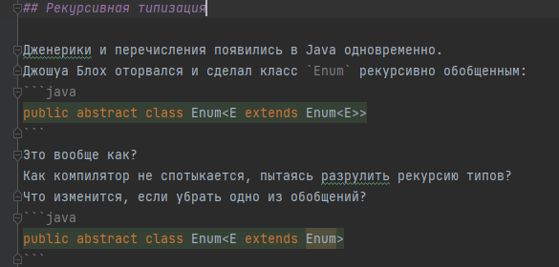
Разминка 3

Slide 10
Перечисления в публичном API
Лучше на таких слайдах вместо простого заголовка вставлять содержание (как делал докладчик по кассандре),
на котором все кроме текущей темы будет заблюрено

Slide 11



JPoint 2021

Slide 12


Отдача
Прием
Было бы круто найти Джошуа Блоха в таких же позах, либо подменить Дрейка на Блоха с помощью FaceApp

Slide 13
Отдача перечислений
http-код
mime

Slide 14

Google ReCaptcha API

Slide 15
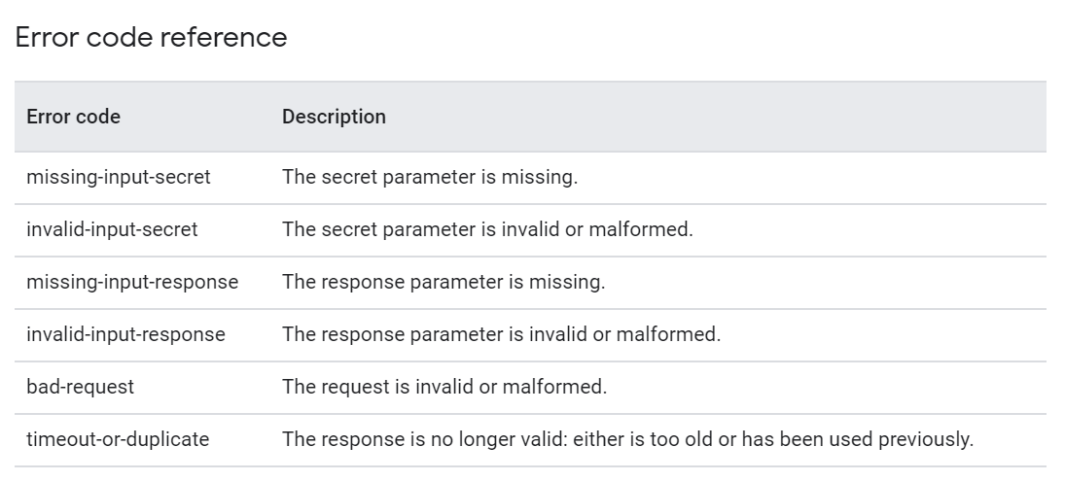
Google ReCaptcha API. Коды ошибок

Slide 16
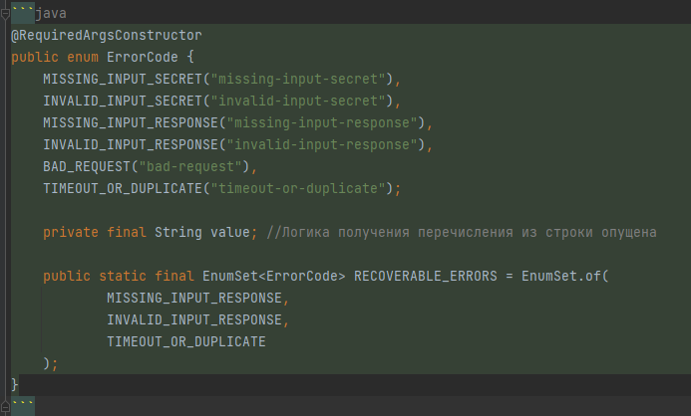

Slide 17
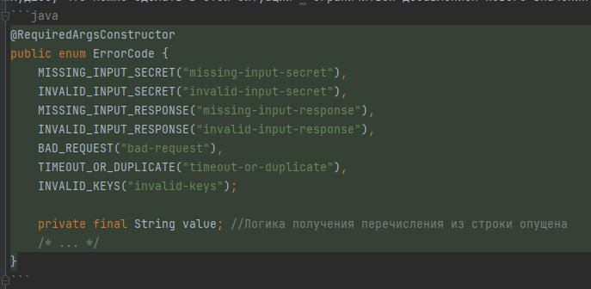
Добавление незадокументированного значения

Slide 18
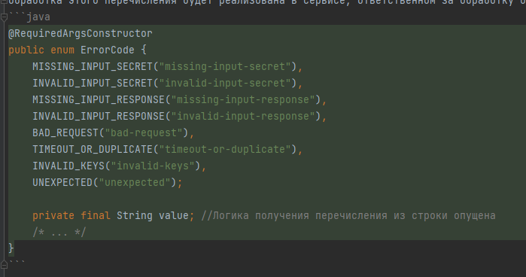
Добавление UNEXPECTED значения

Slide 19
Отдача
Прием

Slide 20
Перечисления в публичном API. JSON

Slide 21
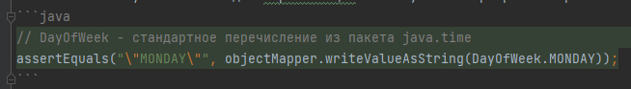
JSON
Jackson
Todo JsonValue JsonCreator

Slide 22
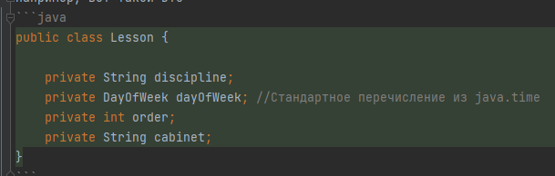
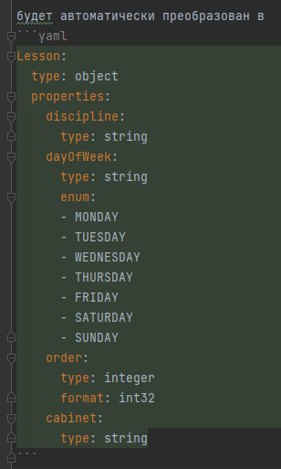
OpenAPI и библиотека springdoc

Slide 23
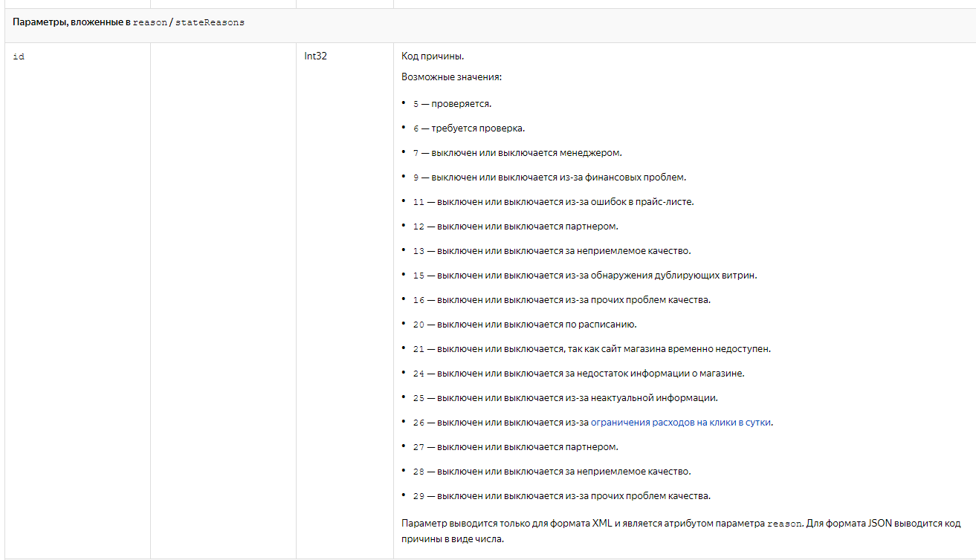
Почему ваш JSON на меня орет?
Yandex API: https://yandex.ru/dev/market/partner/doc/dg/reference/get-campaigns.html

Slide 24
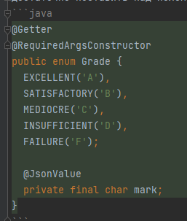
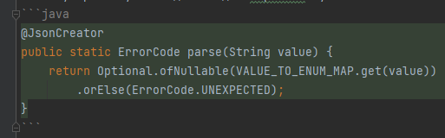

Slide 25
Перечисления в API. Protobuf

Slide 26
Протобаф

Slide 27
Перечисления в БД

Slide 28
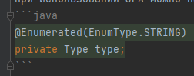
Перечисления в БД. JPA
+ JpaConverter

Slide 29
Перечисления в БД. Перфоманс в СУБД

Slide 30
Разделение слоев

Slide 31
Разделение слоев
Картинка с диаграммой состояния конечного автомата для паттерна Сага

Slide 32
Получение перечисления по значению

Slide 33
Получение перечисления по значению
По названию
Не нужно расширяться
Нужно расширяться
По параметру
Сделать перебивочку: какую задачу решаем

Slide 34
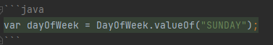
По названию без расширения

Slide 35
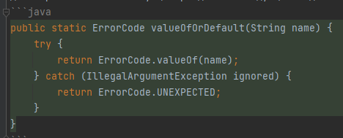
По названию с расширением

Slide 36
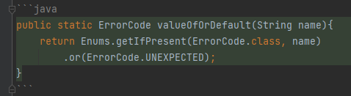
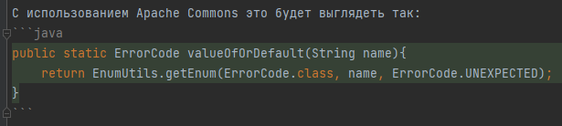
Apache Commons и Guava

Slide 37
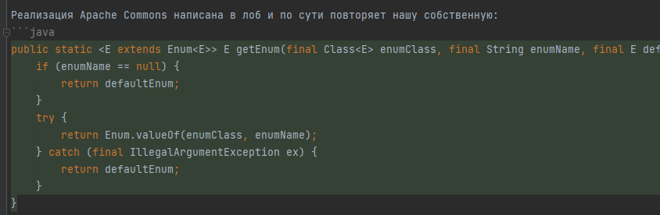
Реализация Apache Commons

Slide 38
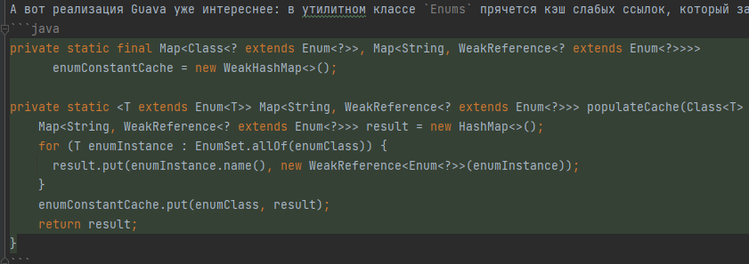
Реализация Guava

Slide 39
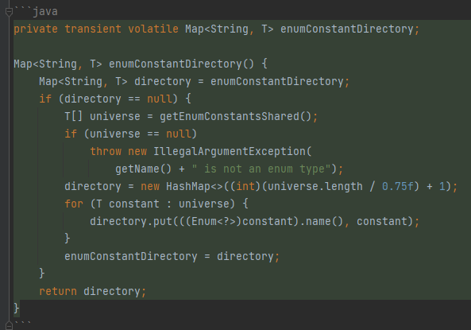
Реализация valueOf(Class, name)

Slide 40
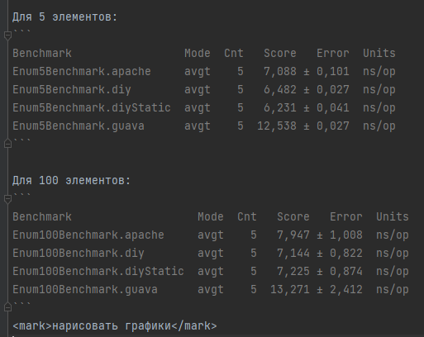
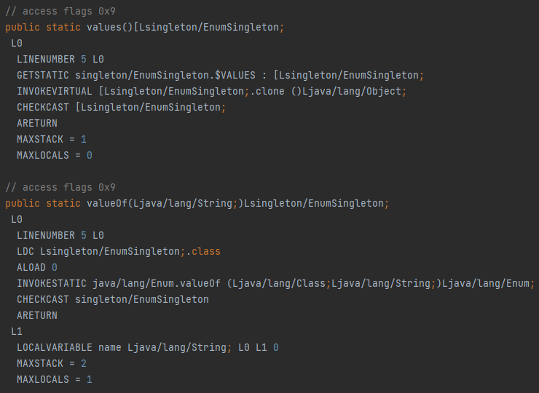
Замер перфоманса с помощью JMH
Характеристики железа

Slide 41
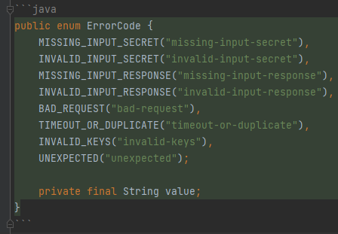
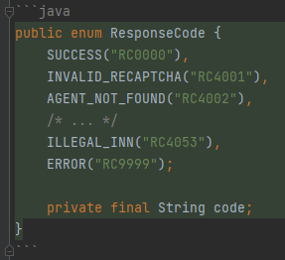
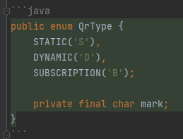
Получение перечисления по параметру

Slide 42
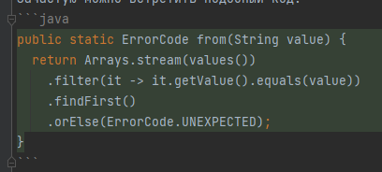
Через стрим

Slide 43
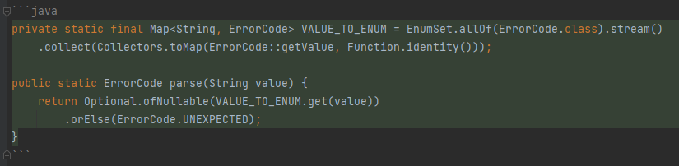
Кэш в виде мапы

Slide 44
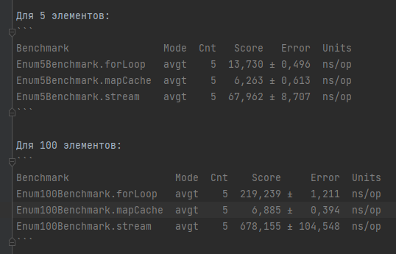
Сравнение производительности

Slide 45
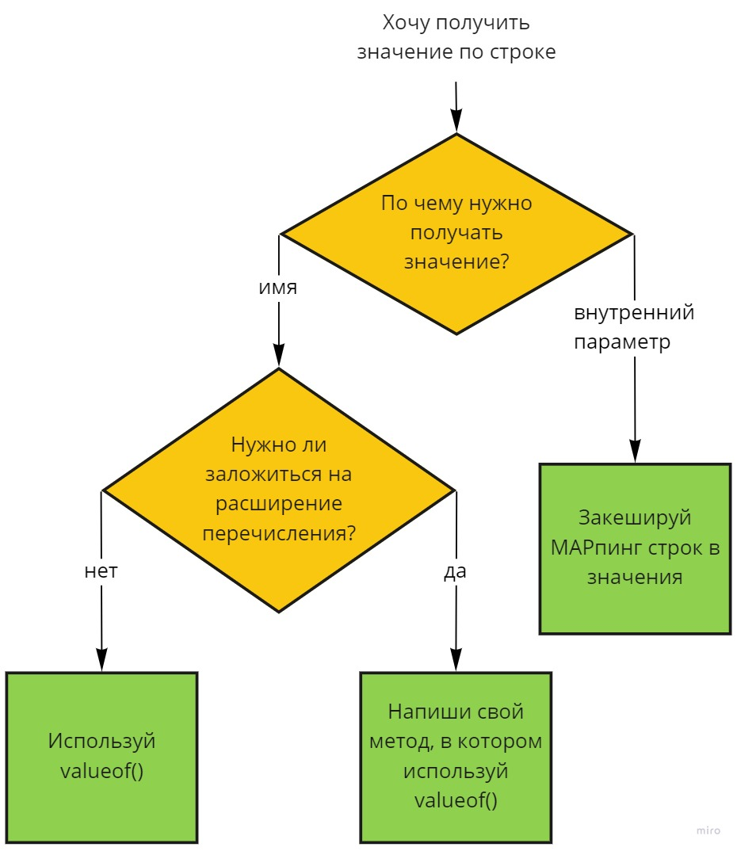
Алгоритм выбора решения

Slide 46
Перечисление как Singleton

Slide 47

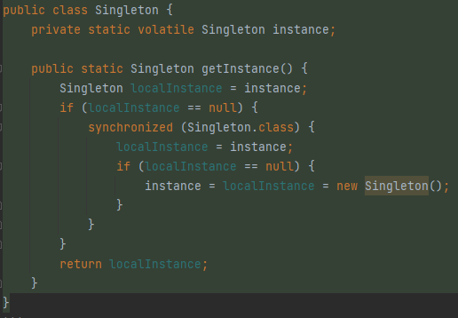

Slide 48
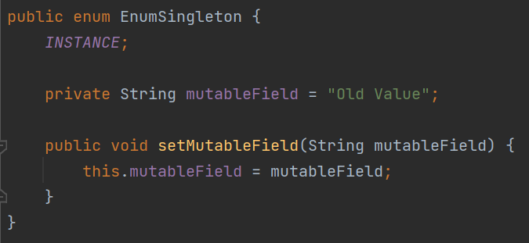
Мутабельность

Slide 49
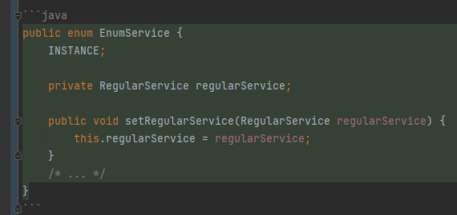
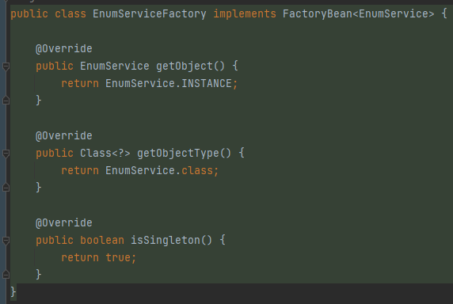
Singleton enum как Spring Bean

Slide 50
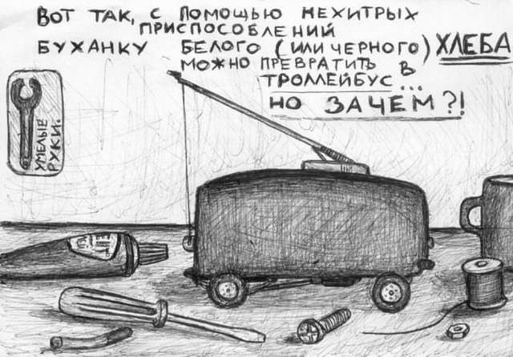
Вот так, с помощью нехитрых приспособлений, можно enum превратить в Singleton и даже в спринговый компонент. Но зачем?

Slide 51
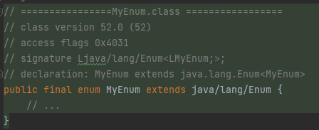
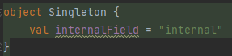
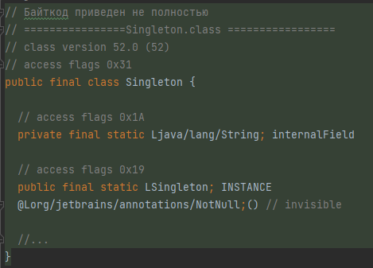
Что там у котлинистов?

Slide 52

… single-element enum type is often the best way to implement a singleton

Slide 53
Внутреннее перечисление как способ организации бизнес-логики

Slide 54
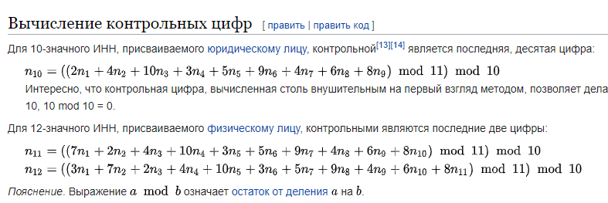
ИНН

Slide 55
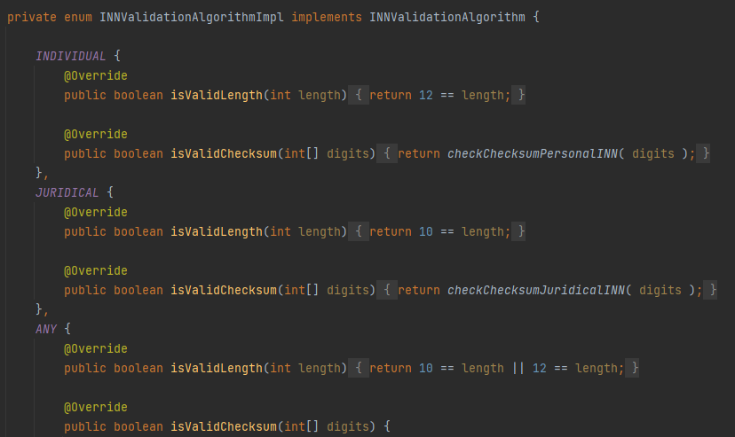
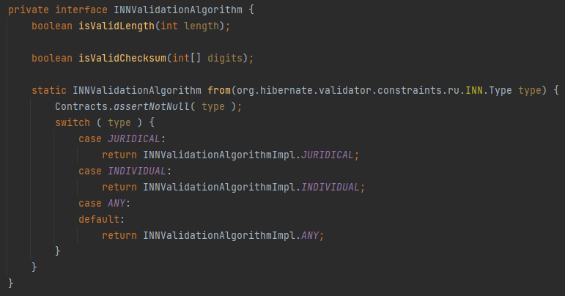
Валидация ИНН
Sealed interface для бедных

Slide 56
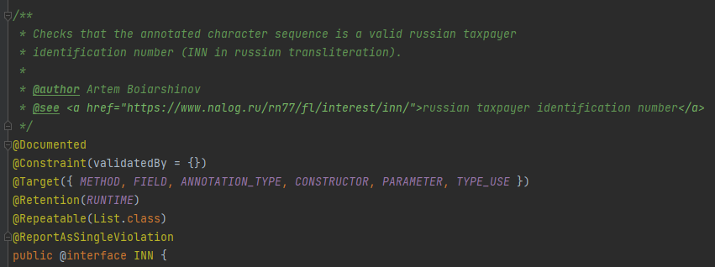


Минутка саморекламы
6.2
2.5
VALIDATOR

Slide 57
Использование перечислений в юнит-тестах

Slide 58
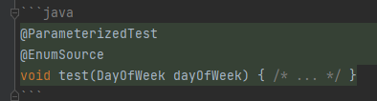
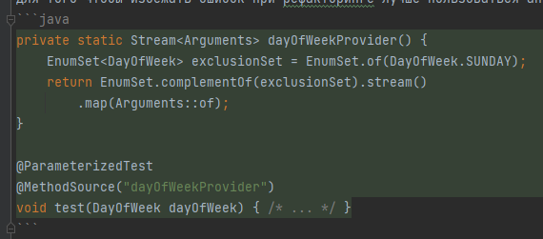
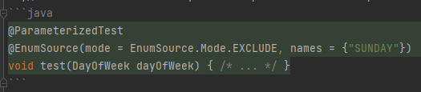
Проход по различным значениям перечисления
Не использовать рандом!

Slide 59
Генерация различных видов тестовых моделей

Slide 60
Выводы

Slide 61
Выводы

Slide 62
Здоровья! Добра! Любви! И процветания!

Slide 63
Ответы на разминку

